Slide 1
Στοιχεία Πυρηνικής Φυσικής και παραδείγματα εφαρμογών της σε θέματα υγείας
Τάσος Λιόλιος
Καθηγητής Φυσικής ΑΠΘ
Διαδικτυακό Masterclass Βιβλιοθήκη Βέροιας 9 Απριλίου 2022

Slide 2
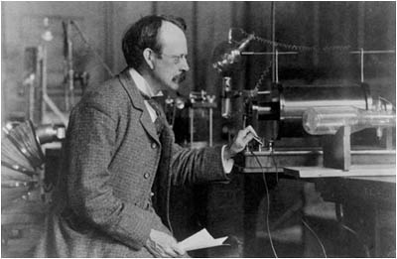

Βασική Επιστήμη και σε τι χρησιμεύει
Ο J.J. Thomson (Νόμπελ φυσικής 1906), είπε τα εξής σε μια ομιλία του για τη σχέση μεταξύ της βασικής και της εφαρμοσμένης επιστήμης:
«…ένα παράδειγμα της «χρησιμότητας» τέτοιου είδους έρευνας, … είναι η χρήση των ακτίνων-Χ στη χειρουργική. Η ανακάλυψη των ακτίνων-Χ δεν ήταν το αποτέλεσμα της έρευνας … για εντοπισμό των τραυμάτων.... Όχι, αυτή η μέθοδος ανακαλύφθηκε εξαιτίας των ερευνών που γινόταν στην καθαρή επιστήμη, … με στόχο να ανακαλυφθεί η φύση του ηλεκτρισμού.»
Τα επιτεύγματα της βασικής επιστήμης έχουν οδηγήσει σε έναν μακρύ κατάλογο από ανακαλύψεις τεράστιας οικονομικής και πρακτικής σημασίας, έναν κατάλογο που συμπληρώνεται καθημερινά.
Η Πυρηνική Φυσική και τα Στοιχειώδη Σωματίδια αποτελούν το πιο χτυπητό παράδειγμα!
ΠΗΓΗ: physics4u.gr

Slide 3
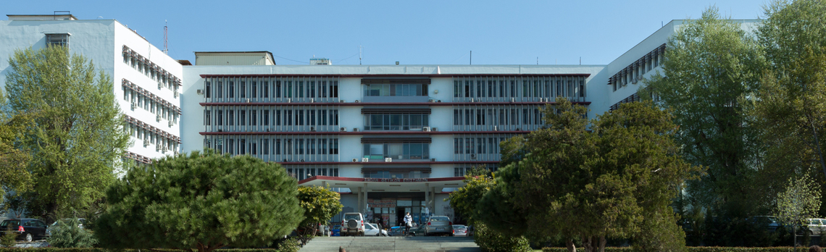
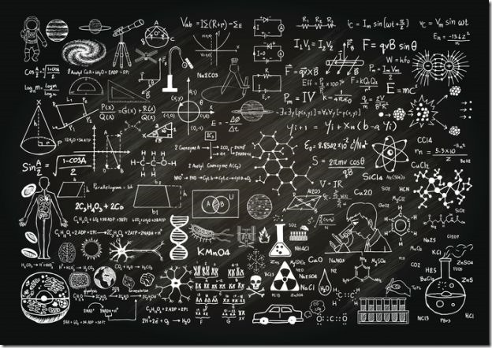
Έρευνες βασικής φυσικής διεξάγονται στα ελληνικά πανεπιστήμια.
Το Τμήμα Φυσικής του Αριστοτελείου Πανεπιστημίου Θεσσαλονίκης (ΑΠΘ) αποτελεί ένα από τα πιο πρωτοπόρα τμήματα στην έρευνα.
Τμήμα Φυσικής ΑΠΘ

Slide 4
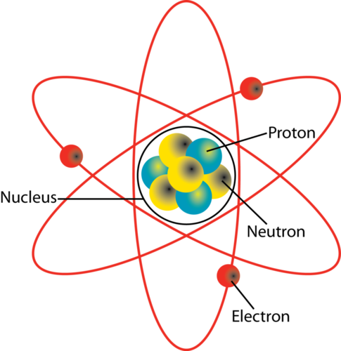
Μερικά παραδείγματα της ερευνητικής δραστηριότητας στη βασική φυσική (από τον τομέα Πυρηνικής Φυσικής και Φυσικής Στοιχειωδών Σωματιδίων)
Τμήμα Φυσικής ΑΠΘ
Φυσική εξαΰλωσης ποζιτρονίων
Πείραμα CPLEAR για τη μελέτη παραβίασης της συμμετρίας CP
Πείραμα ATLAS στο Large Hadron Collider του CERN
Πείραμα CAST για την άμεση ανίχνευση ηλιακών αξιονίων
Αναζήτηση σωματιδίων σκοτεινής ύλης
Ανίχνευση κοσμικών ακτίνων και κοσμικής ακτινοβολίας γάμμα

Slide 5
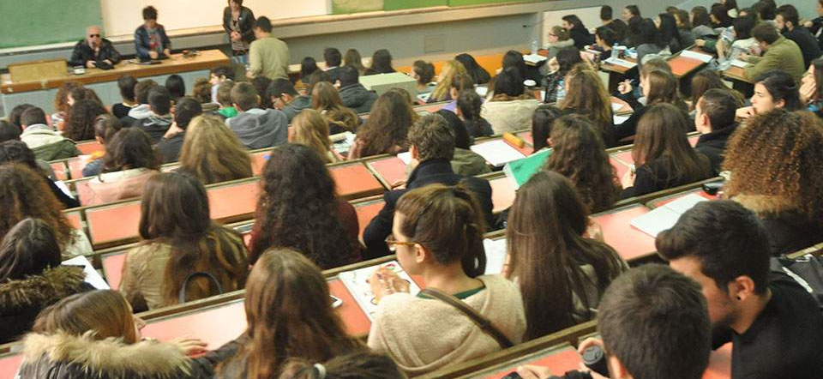
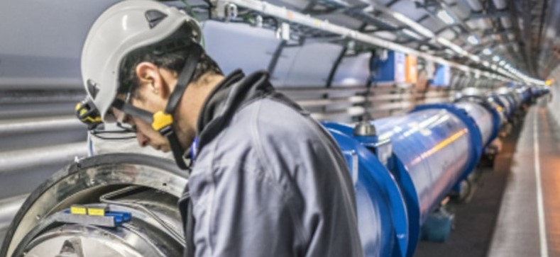
Η εκπαίδευση των φοιτητών/τριών Φυσικής στο ΑΠΘ
Η εκπαίδευση των φοιτητών και φοιτητριών της Φυσικής στο Τμήμα Φυσικής του ΑΠΘ περιλαμβάνει, εκτός από τα μαθήματα και τα εργαστήρια που παρακολουθούν, και την συμμετοχή όσων ενδιαφέρονται για την εμπειρία της επιστημονικής έρευνας, και σε πειράματα και ερευνητικές διαδικασίες, τόσο στο πανεπιστήμιο της Θεσσαλονίκης, όσο και σε ξένα πανεπιστήμια και διεθνή επιστημονικά κέντρα, όπως είναι το CERN.

Slide 6

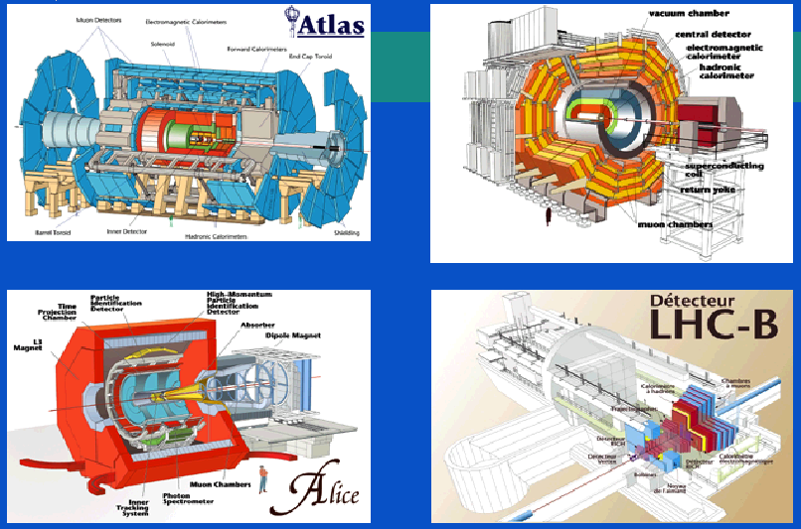
Ένα από τα 4 μεγάλα πειράματα στον LHC…

Slide 7
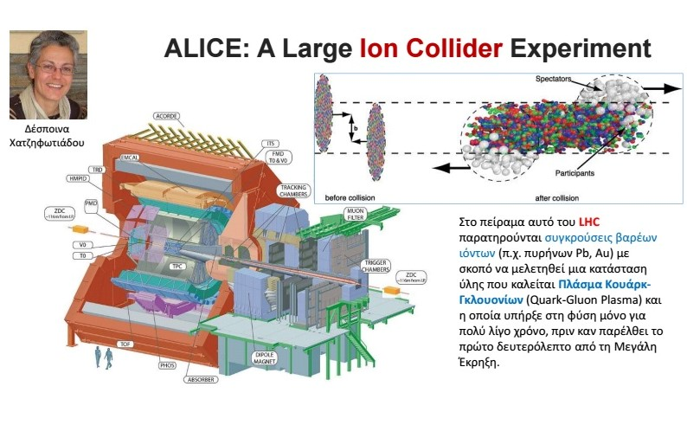
…είναι το

Slide 8
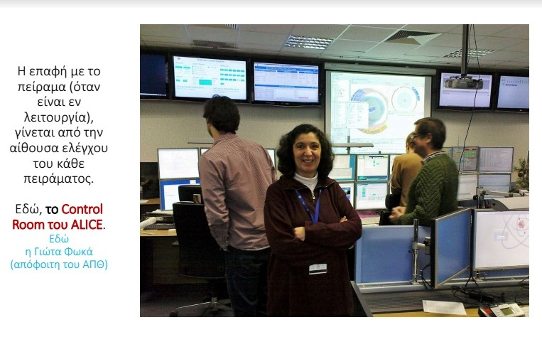

Slide 9
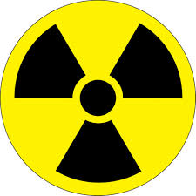
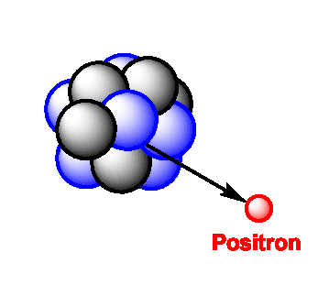
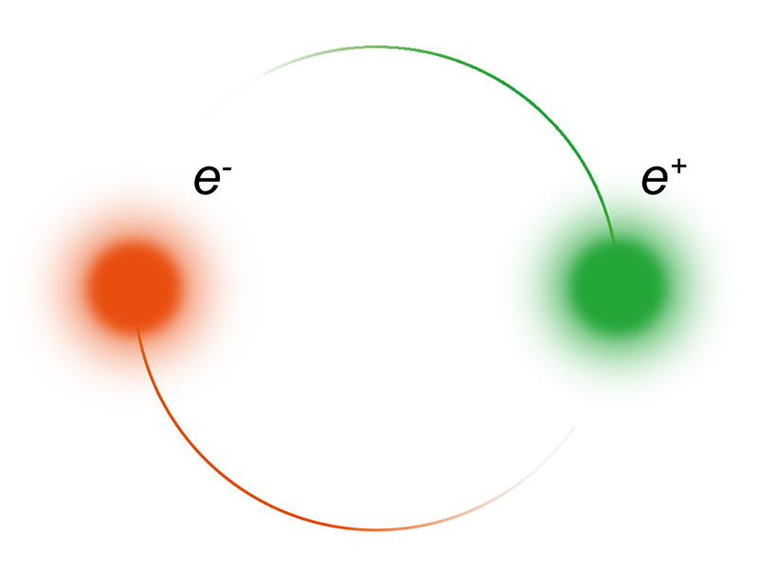
Ένα παράδειγμα βασικής έρευνας στον Τομέα Πυρηνικής Φυσικής και Φυσικής Στοιχειωδών Σωματιδίων του ΑΠΘ
1. Εξαΰλωση ποζιτρονίων στην ύλη
Τα ποζιτρόνια παράγονται από κάποιους ραδιενεργούς πυρήνες (που συνήθως έχουν περίσσεια πρωτονίων)
Τα ποζιτρόνια είναι τα αντι-σωματίδια των ηλεκτρονίων, δηλαδή είναι αντι-ύλη!
Όταν λοιπόν τα ποζιτρόνια συναντηθούν με ηλεκτρόνια, τότε τα δύο σωματίδια, μετά από ένα σύντομο «χορό» εξαΰλώνονται!

Slide 10
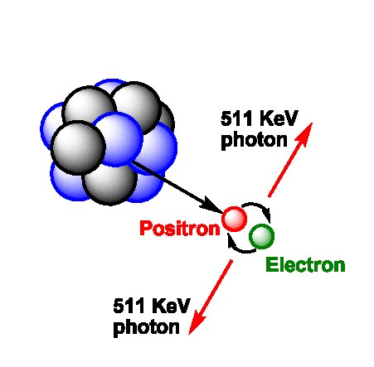
Ένα παράδειγμα βασικής έρευνας στον Τομέα Πυρηνικής Φυσικής και Φυσικής Στοιχειωδών Σωματιδίων του ΑΠΘ
1. Εξαΰλωση ποζιτρονίων στην ύλη
Η εξαΰλωση των ποζιτρονίων με ηλεκτρόνια, σημαίνει την εξαφάνιση των δύο σωματιδίων και τη μετατροπή της μάζας τους σε ισοδύναμη ενέργεια, σύμφωνα με τη σχέση
E = mc² .
Αυτή η ισοδύναμη ενέργεια δίνεται με τη μορφή δυο (συνήθως) φωτονίων, καθορισμένης ενέργειας, ίσης με 511 keV το καθένα.

Slide 11
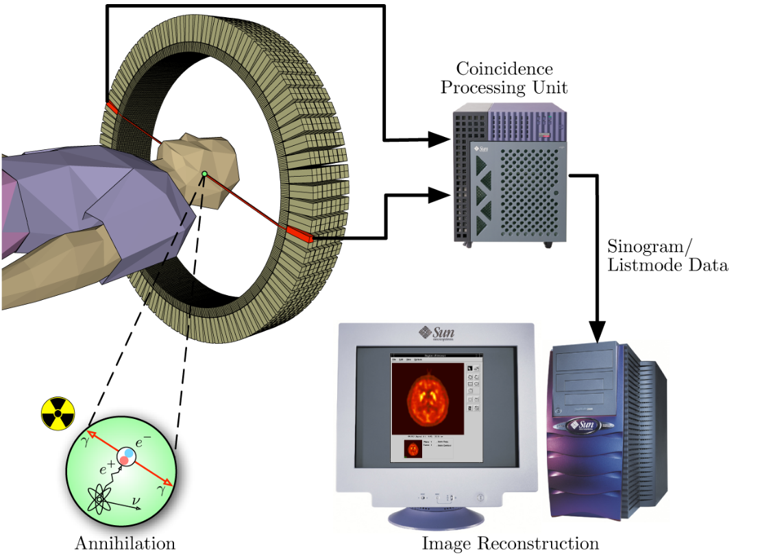
Η τομογραφία PET (Positron Emission Tomography)
Ως εφαρμογή όλης αυτής της γνώσης που έχει αποκτηθεί με την έρευνα βασικής φυσικής, έχουμε την τομογραφία PET. Η διαγνωστική αυτή μέθοδος εφαρμόζεται στα μεγάλα νοσοκομεία της Ελλάδας, π.χ. στο «Παπαγεωργίου» και στο «Θεαγένειο» της Θεσσαλονίκης.
Πρόκειται για διαγνωστική μέθοδο της πυρηνικής ιατρικής που χρησιμοποιείται για την παρατήρηση μεταβολικών διαδικασιών στο σώμα και συνεισφέρει στη διάγνωση ασθενειών. Χρησιμοποιείται ένας ραδιενεργός ιχνηθέτης που εκπέμπει ποζιτρόνια (π.χ. το ραδιοφάρμακο 18F-FDG, που είναι γλυκερίνη με ¹⁸F), ο οποίος εισάγεται στο σώμα του εξεταζόμενου, συνήθως με ενδοφλέβια ένεση. Τα όργανα και οι ιστοί απορροφούν τον ιχνηθέτη με διαφορετικούς ρυθμούς, ανάλογα με το όργανο και την πάθηση.

Slide 12
Πώς λειτουργεί η τομογραφία PET (Positron Emission Tomography)
Το ραδιενεργό ισότοπο εκπέμπει ποζιτρόνια (δηλ. τα απλούστερα σωματίδια αντι-ύλης), τα οποία εξαϋλώνονται τοπικά και δίνουν ως σήμα της εξαύλωσής τους, δύο φωτόνια γάμμα συγκεκριμένης ενέργειας (511 keV) που εκπέμπονται αντιδιαμετρικά.
Το σύστημα των σπινθηριστών που περιβάλλει τον εξεταζόμενο, ανιχνεύει τα ζεύγη ακτίνων γάμμα που εκπέμπονται από το σώμα του και σύντομα εντοπίζει ένα μεγάλο αριθμό ευθειών, το σημείο τομής των οποίων δείχνει που έχει συγκεντρωθεί κυρίως ο ιχνηθέτης. Ακολούθως δημιουργούνται τρισδιάστατες εικόνες συγκέντρωσης του ιχνηθέτη με ανάλυση σε υπολογιστή.
Στους σύγχρονους σαρωτές PET-CT, η τρισδιάστατη απεικόνιση επιτυγχάνεται με τη βοήθεια παράλληλης και ταυτόχρονης αξονικής τομογραφίας (CT) που διενεργείται στον εξεταζόμενο, στην ίδια επίσκεψη, στην ίδια διάταξη.

Slide 13
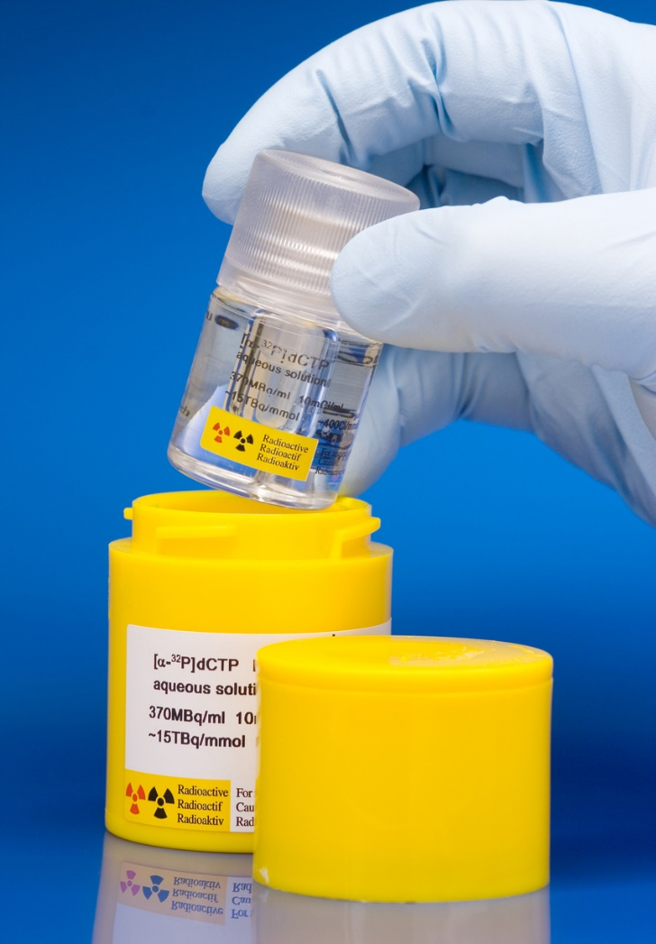

2. Παραγωγή ραδιοϊσοτόπων
με πυρηνικές αντιδράσεις σε επιταχυντές
Για θεραπευτικούς και διαγνωστικούς σκοπούς είναι αναγκαία η παραγωγή σκευασμάτων που φέρουν στη δομή τους έναν ραδιενεργό ισότοπο ως ιχνηθέτη. Τα σκευάσματα αυτά λέγονται ραδιοφάρμακα.
Τα ραδιοφάρµακα χορηγούµενα στον ανθρώπινο οργανισµό, συγκεντρώνονται εκλεκτικά, σε ένα όργανο ή ιστό του σώματος, όπου παραµένουν για µικρό ή μεγαλύτερο χρονικό διάστηµα.
Στην ερευνητική αυτή δραστηριότητα μελετήθηκε η παραγωγή ραδιοϊσοτόπων με πυρηνικές αντιδράσεις σε γραμμικούς επιταχυντές, μελέτη που αποτέλεσε την πτυχιακή εργασία του κ. Άρη Μαμάρα, τώρα αποφοίτου του τμήματος φυσικής και μεταπτυχιακού φοιτητή, ο οποίος συνεχίζει την έρευνά του επί του θέματος, στο CERN.

Slide 14
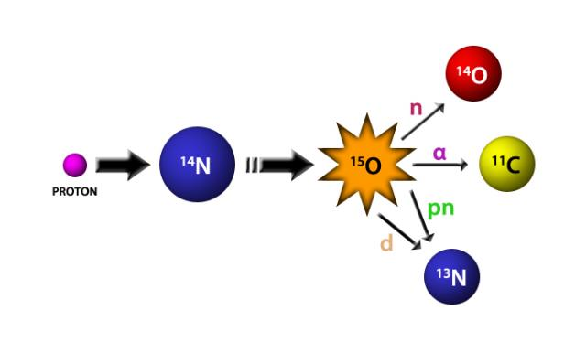
2. Παραγωγή ραδιοϊσοτόπων
με πυρηνικές αντιδράσεις σε επιταχυντές
Πυρηνικές αντιδράσεις
για την παραγωγή ραδιοφαρμάκων
Με τις πυρηνικές αντιδράσεις επιτυγχάνεται η μετατροπή των πυρήνων του στόχου σε διαφορετικούς πυρήνες, μέσω του βομβαρδισμού τους με ενεργειακά σωματίδια, όπως π.χ. πρωτόνια ή σωμάτια άλφα.

Slide 15
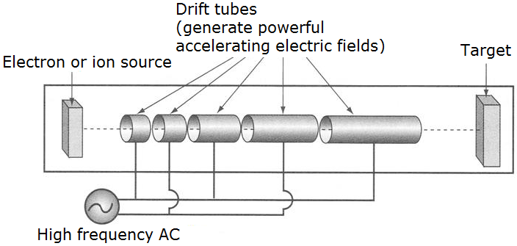
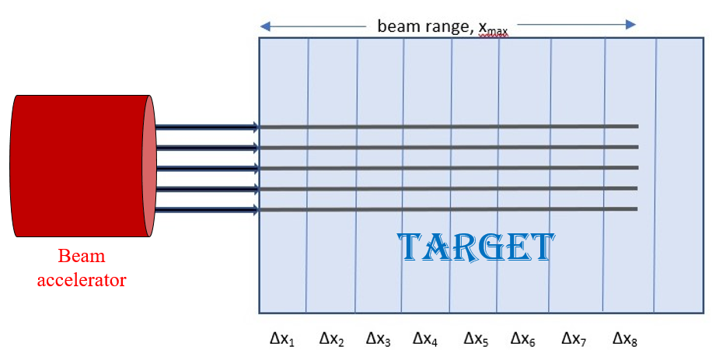
2. Παραγωγή ραδιοϊσοτόπων
με πυρηνικές αντιδράσεις σε επιταχυντές
Τα δεδομένα που παρήχθησαν από τη αυτή τη μελέτη, μπορούν να χρησιμοποιηθούν ως δεδομένα εισαγωγής για την υλοποίηση ενός RFQ-γραμμικού επιταχυντή χαμηλών ενεργειών (έως 10 MeV) μικρού μεγέθους, με σκοπό την τοπική παραγωγή ραδιοισοτόπων.
Το έργο αυτό θα μπορέσει να εξυπηρετήσει τις ανάγκες νοσοκομειακών μονάδων αποδοτικότερα και άμεσα, με όσο το δυνατόν λιγότερες απώλειες.

Slide 16
Η επιστημονική έρευνα συνεχίζεται και έχει πολύ ενδιαφέρον…
…σας περιμένουμε!

